Slide 1
2016
New
Project
电影售票管理系统

Slide 2
项目说明
PART
1
本组项目为电影售票管理系统，此系统是计算机技术与影剧院管理相结合的产物，通过影剧院售票系统可以实现对影剧院的高效管理。为了满足售票人员对售票，订票，退票等进行高效的管理，我们小组3个人共同开发一款系统软件以提高影剧院的管理效率。

Slide 3
1
89%
78%
68%
预期目标
完成一个完整的影剧院售票系统，分为影院内部管理和用户体验两个模块。
43%
模块功能简介
影院内部管理子模块主要由管理员进行添加及删除电影，通过输入电影种类分类，票价，放映时间等进行排片。而用户体验模块则以用户订票，选座，退票，查询历史消费记录为主。
电影售票管理系统

Slide 4
系统概述
PART
2
电影售票管理系统采用的开发工具是Visual Stdio 2008，主要分为影院内部管理和用户体验两个模块。内部管理用于对电影院影片信息的及时管理，包括影片名、上映日期等信息的修改以及影片票房的纪录等操作；用户体验包括用户网上自主浏览影片信息、购票、在线选座、退票等服务。

Slide 5
内部管理
用户体验
内部管理用于对电影院影片信息的及时管理，包括影片名，影片序号、上映日期、类型、国家和导演等信息的增加、删除、保存以及影片票房的纪录等操作
用户体验包括用户网上自主浏览影片信息、购票、在线选座、退票等服务

Slide 6
账户登录
首先提示用户输入用户名和密码。调用文件中存储的用户信息进行校验，只有用户名和密码都匹配时才允许用户使用该系统。用户登录到系统后能够使用系统功能与用户权限有关，管理员可以完成全部操作，普通用户无法更改影片信息。
主要功能
增删影片
管理员进入增加影片或删除影片页面，根据最新上映电影情况，按照系统提示自主进行影片信息的及时更新，更改后的影片信息可在【影片资讯】中查看。
在线选座
用户选择影片之后可自动进入在线选座页面，同时，用户可根据座位的预订情况自主网上选座。
退票服务
影片退订即退票。根据放映时间和系统时间来判断是否能进行退票，并自动更新座位数。

Slide 7
☺
电影售票
管理系统
创建用户信息
在线显示座位
累计票房纪录
更多功能
浏览影片资讯

Slide 8
PART
3
功能模块设计
系统启动时，主函数中首先调用print()函数显示页面欢迎信息，并询问所访内容，若是内部管理即输入‘1’，为用户则输入‘2’。

Slide 9
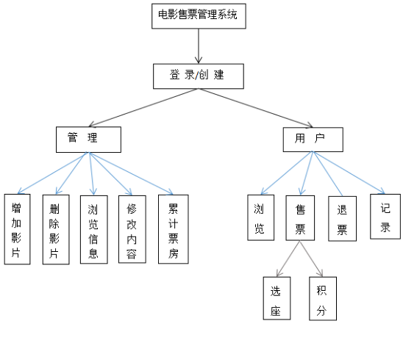
1
功能模块结构

Slide 10

♚
结构体
struct Film
{
int filmNumber;
string filmName;
string filmDirector;
string filmType;
int year;
int month;
int day;
int hour;
int price;
};

Slide 11
class User
{
void fun(char s[Y][X]);
void showSeat(char s[Y][X]);//显示座位
int choose(char s[Y][X]);//订票选座
void storeprice(char s[Y][X]);//存储票房
void cancel(char s[Y][X]);//退票
};
class Administrator
{
void add();//增加电影
void del();//删除电影
void checkprice();//查看票房服务
};
公共函数
void showfilm();
void administrator();//进入管理员界面
void user(char s[Y][X]); int adminlogin();//验证管理员权限 void userlogin();//用户创建 void print(); void printAdministrator(); void printUser();
类

Slide 12
小组分工
电影资讯：void showfilm()
存储票房：void storeprice(char s[Y][X])
查询票房：void checkprice()
张凌飞
添加影片：void add()
删除影片：void del()
在线选座：
int choose(char s[Y][X]
赵家琳
退票服务：cancel()
校对系统时间
李敏

Slide 13
张凌飞
在void add()函数中增加电影并将其存入film.txt文件中后，完成查看电影资讯时遇到两个问题
一是将存储在文件里的内容读取出来出现问题,在读取电影资讯时，不利用长串的文件流读取代码。
二是由于在管理模块和用户体验模块都要调用showfilm()函数查看电影资讯，如何判别并且回到应有模块成为问题。在用户体验模块订票的同时存储了票房，将文件在管理模块中被调取并且查看票房记录成为问题。
主要函数
电影资讯：void showfilm()
存储票房：void storeprice(char s[Y][X])
查询票房：void checkprice()

Slide 14
退票函数：cancel()
功能实现：
首先确定当前时间是否在电影放映的一小时以前，以k为控制值。若k=1则进入退票流程；若k=0即不满足条件，则退出，并返回用户体验模块主页面
1
所遇问题：删减seat.txt中单行内容
因为文件的特殊性之一，是在不影响其余数据存储的前提下，其对单条数据的删减几乎是无法实现。这个文档内容的存储格式为：
2，2
2，3
2，4
TEXT
2
坐标的存取并不是依赖以（int x;int y;)为数据成员的结构体，所以无法将其write((char*)&a, sizeof())的方式存入二进制文件，也就无法用read函数逐条读取。所以定义两个短整型数据a,b, 一个字符型数据c. 以file>>a>>c>>a>>b的格式读出，s[a][b]=1；s数组就是上面所提的媒介。然后修改数组，以同格式存入。
3
李敏

Slide 15
赵家琳
管理员根据系统提示输入电影的序号、影片名、票价、上映时间等信息。系统会将管理员输入的信息以ASCII文件的形式存储起来。
主要函数
void add()
void del()
增加影片：void add(）
利用
fstream ofile("film.txt");
ofile.close ();
实现对电影信息的删除操作。
问题：无法实现管理者自主
选择，进行逐条删除。
删除影片：void del()
在线选座：
int choose(char s[Y][X])
int choose(char s[Y][X])
在线选座功能利用了一个二维数组s[Y][X]存储来用户输入的行数和列数，最后以图表的形式显示座位情况。用户预定电影和座位后，系统将会进行票房的纪录。

Slide 16
C++

Slide 17
2016
New
Project
THANK
YOU!
Presented by 张凌飞 李敏 赵家琳

